Slide 1
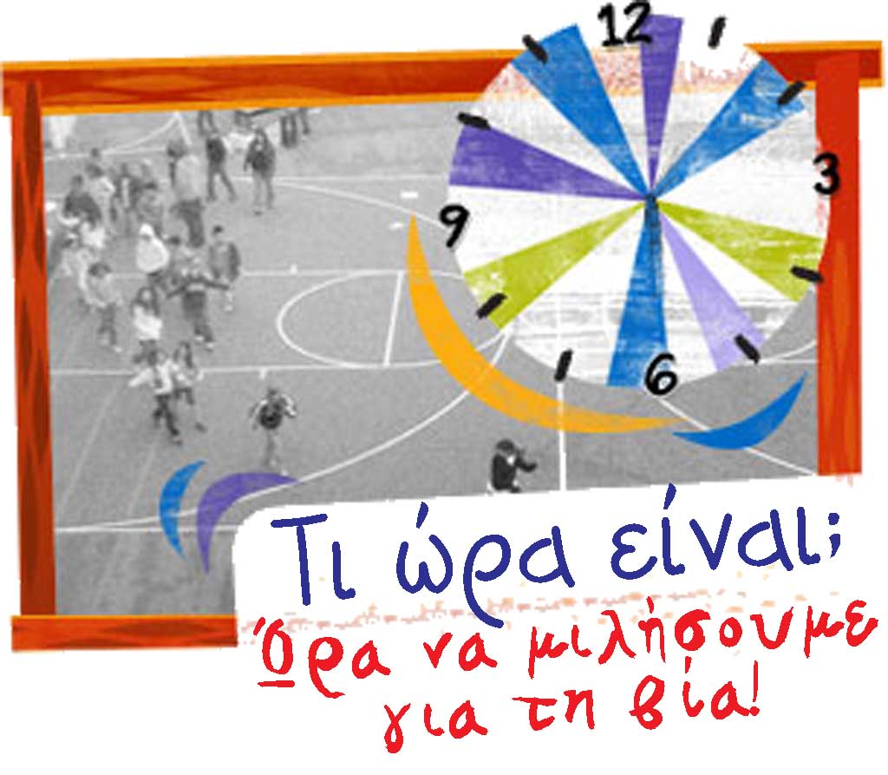

Slide 2
«Σχολική Βία & Εκφοβισμός»
Ας πούμε την άποψή μας
Τι σας έρχεται στο μυαλό;
Τι αισθάνεστε;
Τι πιστεύετε ότι αισθάνονται οι άλλοι;

Slide 3
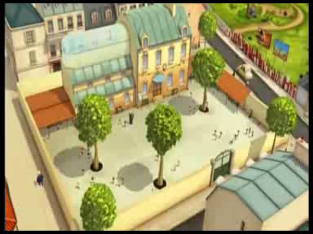
Ο μικρός Νικόλας

Slide 4
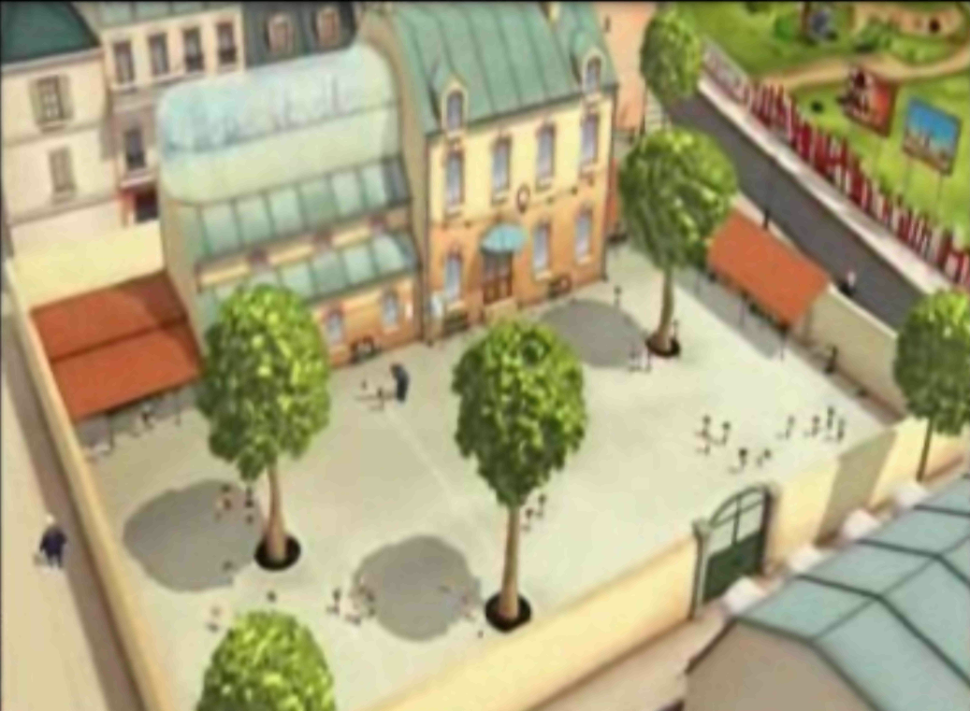
Ας συζητήσουμε
Πού διαδραματίζεται η ιστορία που είδαμε;

Slide 5
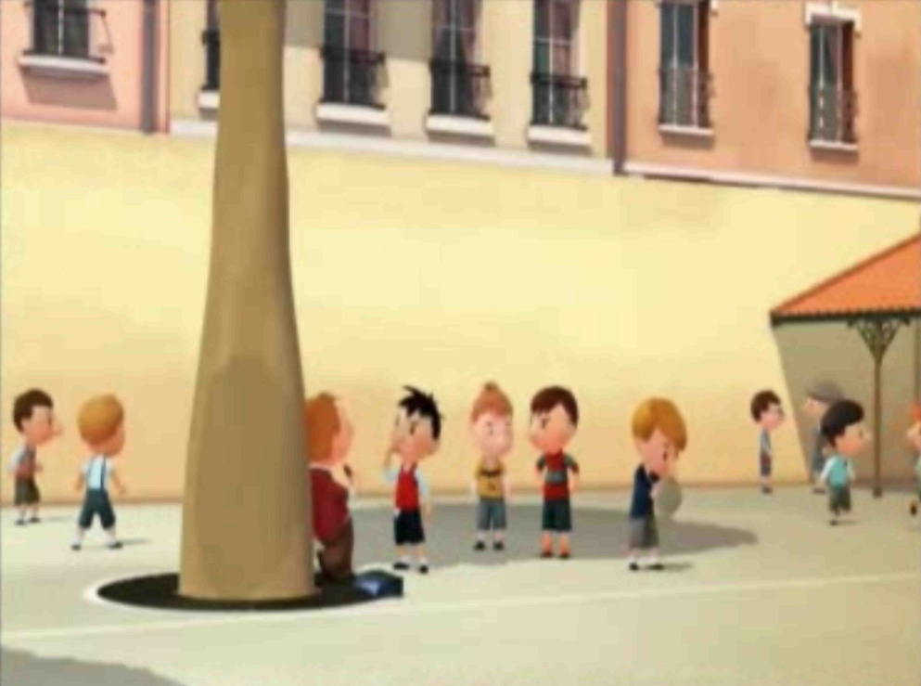
Ας συζητήσουμε
Ποια είναι τα πρόσωπα που υπάρχουν σε μια αυλή;

Slide 6
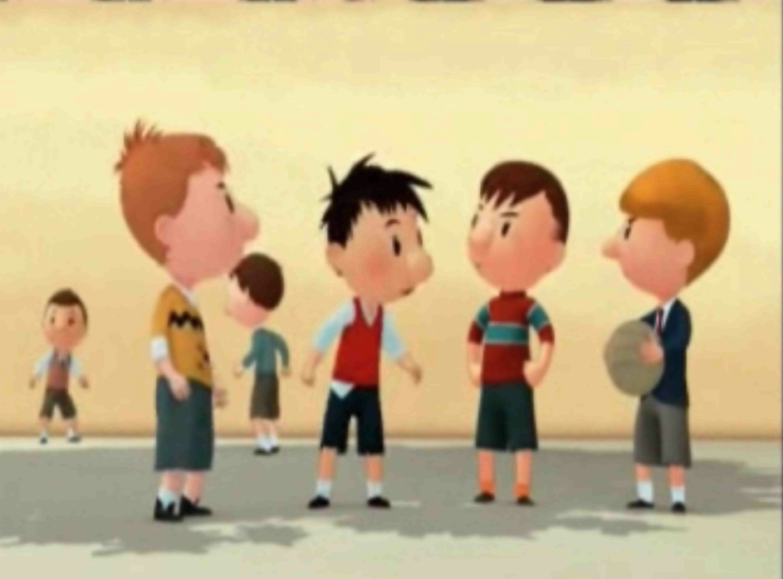
Ας συζητήσουμε
Κλοτέρ
Μικρός Νικόλας
Εντ
Ζοφρουά
Τι κάνουν τα παιδιά;
Σας θυμίζει κάτι αυτό;
ΝΤΑΗΔΕΣ
Πώς ονομάζονται τα παιδιά που παρενοχλούν άλλους;

Slide 7
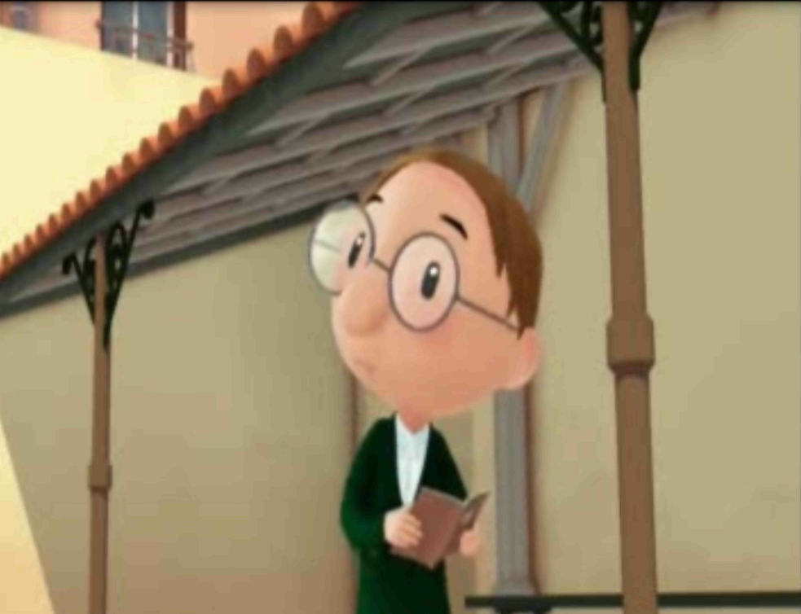
Ας συζητήσουμε
Ανιάν
Πώς λένε αυτό το παιδί;
Τι κάνει;
Γιατί είναι μόνο;
Σας θυμίζει κάτι αυτό;
Πώς ονομάζονται τα παιδιά που δέχονται παρενόχληση;
ΘΥΜΑΤΑ

Slide 8
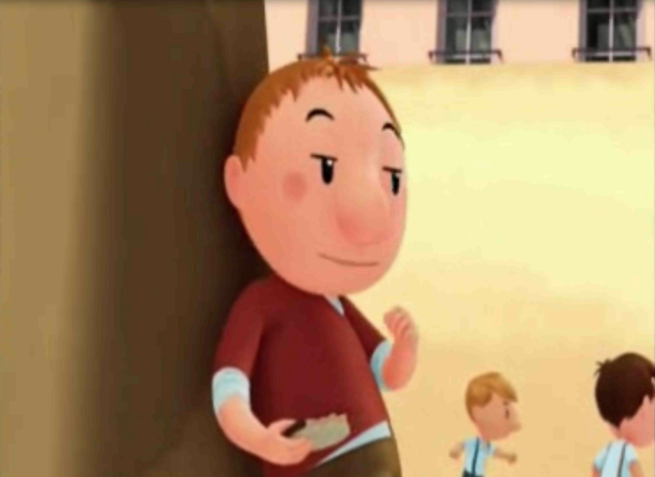
Ας συζητήσουμε
Αλσέστ
Πώς λένε αυτό το παιδί;
Τι κάνει;
Γιατί είναι μόνο;
Σας θυμίζει κάτι αυτό;
ΘΥΜΑΤΑ
Πώς είπαμε ότι λέμε τα παιδιά που δέχονται παρενόχληση;

Slide 9
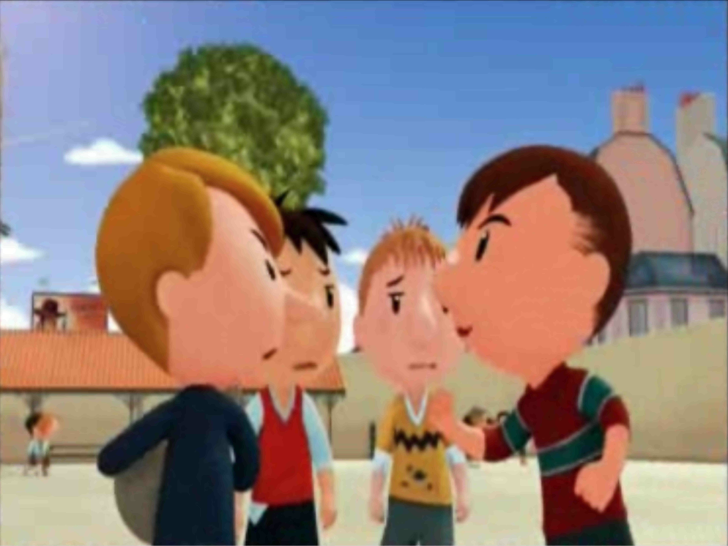
Ας συζητήσουμε
Κλοτέρ
Ζοφρουά
Μικρός Νικόλας
Εντ
Τι συζητούν τα παιδιά;
Τι θέλουν να κάνουν;
Τι θα μπορούσαν να κάνουν για να περάσουν όλοι καλά;

Slide 10
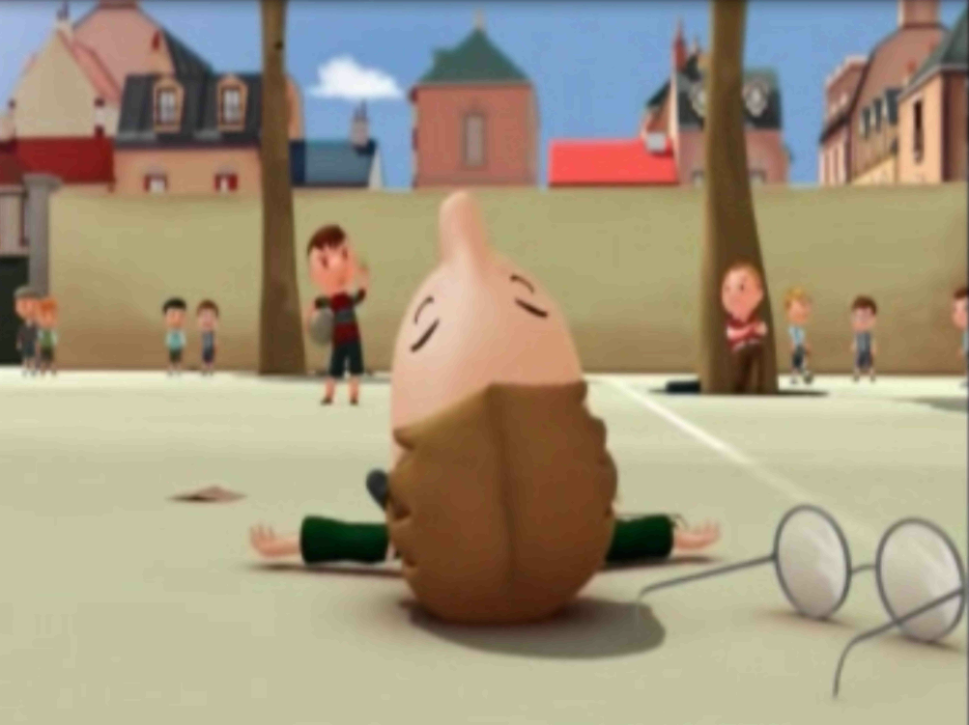
Ας συζητήσουμε
Τι έκαναν τα παιδιά;

Slide 11
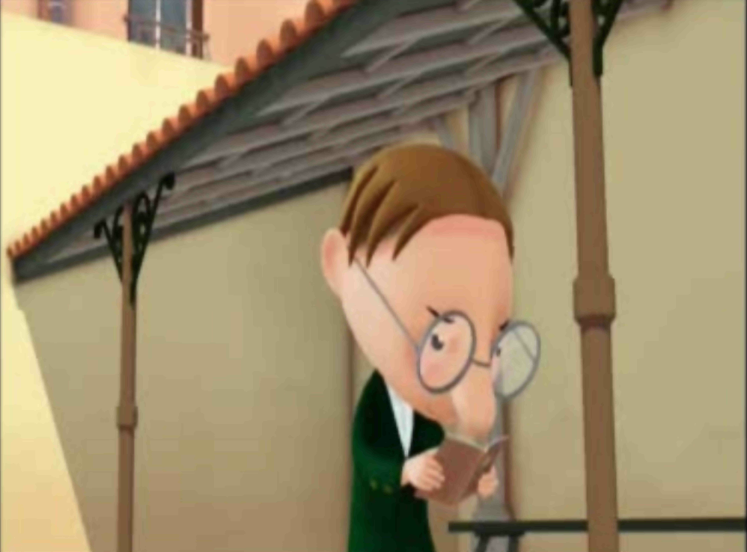
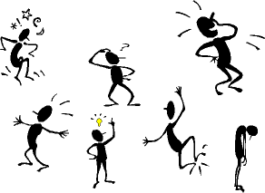
Ας συζητήσουμε
Πώς λέτε να αισθάνεται ο Ανιάν;
Γιατί;

Slide 12
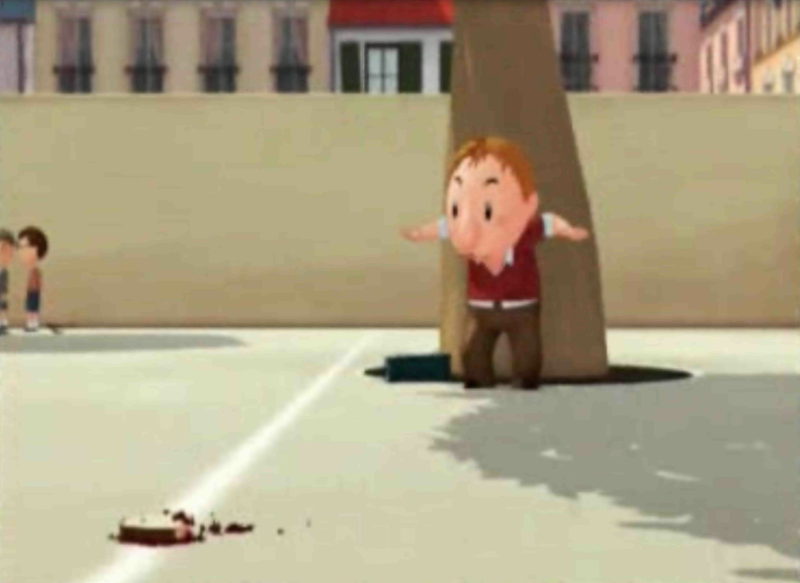
Ας συζητήσουμε
Τι έκαναν εδώ τα παιδιά;

Slide 13
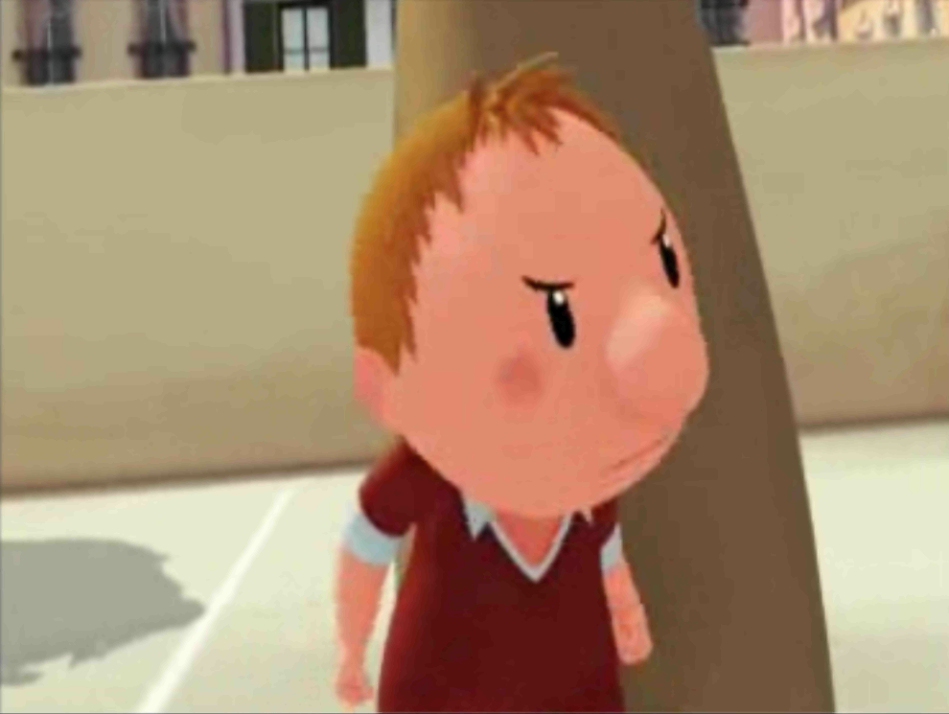
Ας συζητήσουμε
Πώς λέτε να αισθάνεται ο Αλσέστ;
Γιατί;

Slide 14
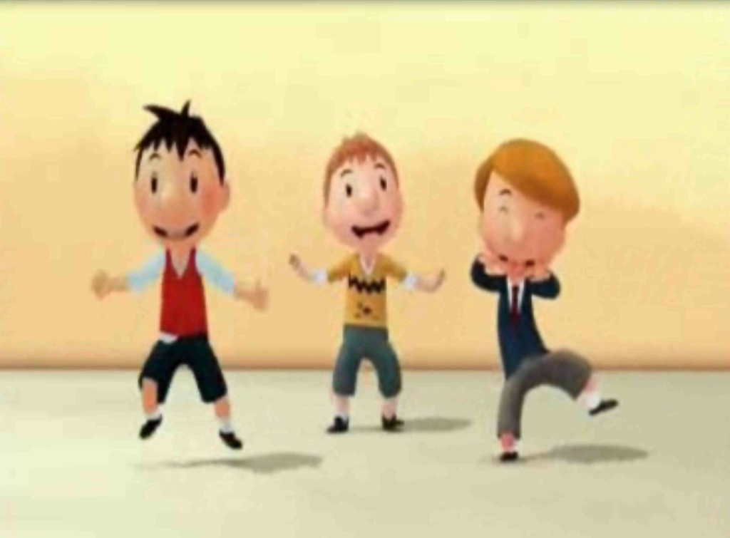
Ας συζητήσουμε
Μικρός Νικόλας
Κλοτέρ
Ζοφρουά
Τι κάνουν τα παιδιά που βλέπουμε εδώ;

Slide 15
Καταλαβαίνουμε ότι…
Οι νταήδες μπορεί να νομίζουν πως είναι αστείο, αλλά το να παρενοχλείς τους συμμαθητές σου δεν είναι καθόλου αστείο.
Πολλές φορές μπορεί να οδηγήσει κάποια παιδιά σε σοβαρά προβλήματα και να μην θέλουν ούτε να έλθουν στο Σχολείο.

Slide 16
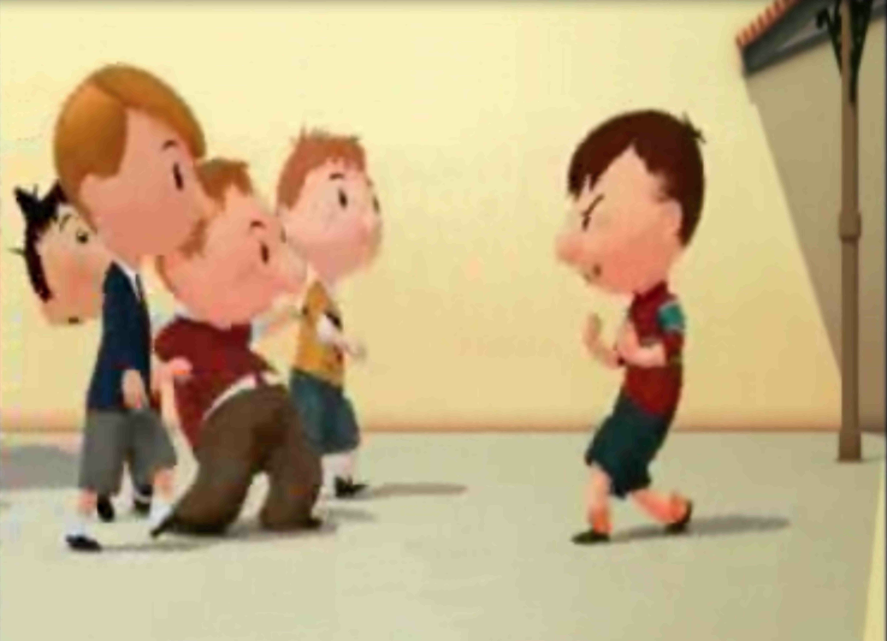
Ας συζητήσουμε
Πώς λέτε να αισθάνεται εδώ ο Αλσέστ;

Slide 17
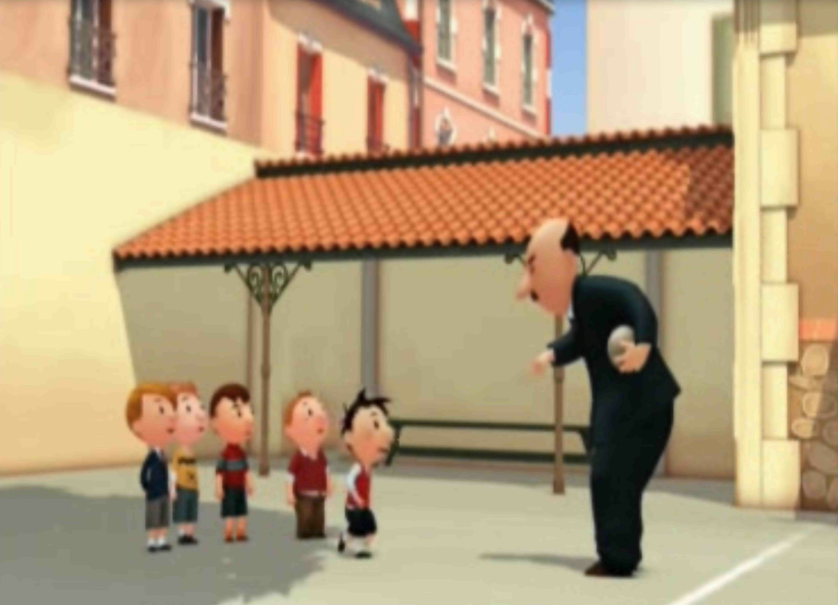
Ας συζητήσουμε
Τι έγινε μόλις ήρθε ο Διευθυντής;
Πώς τελειώνει η ιστορία;
Τι θα συνέβαινε αν δεν ερχόταν;
Τι έπρεπε να κάνουν τα άλλα παιδιά;

Slide 18
Ας το δούμε ξανά με άλλη ματιά…

Slide 19
Τι είναι λοιπόν
«Σχολική Βία & Εκφοβισμός»
χειρονομίες, σπρωξιές, ξυλοδαρμοί,
λεκτικές επιθέσεις, βρισιές, προσβολές, απειλές,
εκβιασμοί,
καταστροφή προσωπικών αντικειμένων,
κλοπές,
παρενόχληση και κακοποίηση, και
αποκλεισμός και απομόνωση από παρέες, ομαδικά παιχνίδια και κοινωνικές δραστηριότητες.

Slide 20
Τι μπορείς να κάνεις αν συμβεί;
Δε φταις εσύ! Μην πιστεύεις αυτά που σου λένε. Δεν σου αξίζει να σε χτυπούν, να σε βρίζουν, να σε κοροϊδεύουν. Κανένας δεν έχει αυτό το δικαίωμα! Πολλά αξιόλογα παιδιά πέφτουν θύματα νταήδων και όταν μεγαλώνουν πετυχαίνουν στη ζωή τους. Κανένα από αυτά δεν έφταιγε. Η βία είναι ευθύνη του εκφοβιστή!

Slide 21
Τι μπορείς να κάνεις αν συμβεί;
Μην απαντάς στις κοροϊδίες, μην στενοχωριέσαι γι’ αυτά που ακούς. Μη δίνεις καμιά σημασία! Αν θέλεις να πεις «Πίστευε ό,τι θέλεις» και αγνόησέ τους.
Αν συνεχίσουν πες τους ξεκάθαρα «Σταμάτα ή Παράτα με ήσυχο».

Slide 22
Τι μπορείς να κάνεις αν συμβεί;
Αν σου πήραν κάτι, να επαναλαμβάνεις ό,τι κι αν λένε «Δώσε μου το μολύβι μου πίσω».
Μίλησε στο δάσκαλο ή στη δασκάλα σου! Δεν είναι ντροπή και δεν είναι «κάρφωμα». Να αναφέρεις ακριβώς τι σου συνέβη. Αυτοί σε αγαπούν και ενδιαφέρονται. Όσο δε μιλάς, εξυπηρετείς τον εκφοβιστή.

Slide 23
Τι μπορείς να κάνεις αν συμβεί;
Μίλησε στους γονείς σου. Αυτοί σε αγαπούν και θα φροντίσουν να κάνουν αυτό που πρέπει.
Αν φοβάσαι πως θα σε χτυπήσουν, να είσαι πάντα με κάποιο φίλο.

Slide 24
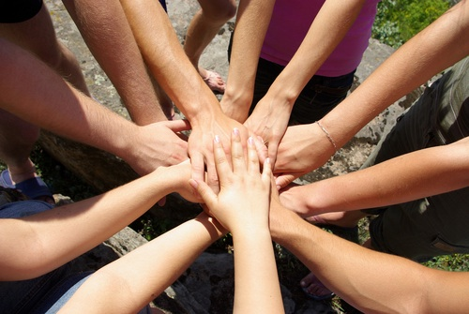
Ευχαριστώ πολύ
για την ωραία συζήτηση
Ας κλείσουμε με ένα σύνθημα
Νταήδες ΔΕΝ επιτρέπονται
στο σχολείο μας!

